Slide 1

Proje : Şekil Bilimsel İmge İşleme Uygulamaları Proje Danışmanı : Prof.Dr.İsmail AVCIBAŞ Proje Öğrencisi: Aziz Furkan DAĞLI

Slide 2
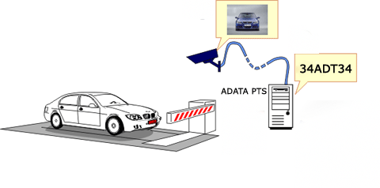
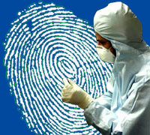
Projenin Amacı
Gerçek hayattaki bir sorunu şekil bilimsel imge işleme uygulamaları ile çözme.
Problemler :Parmak izi eşleştirilmesi , ….

Slide 3
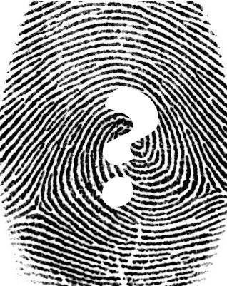
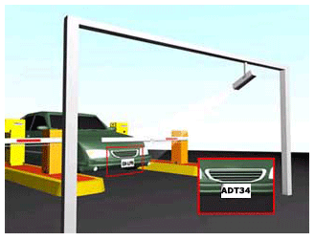
Problem Nedir ?
Sorun elimizdeki resmin bilgisayarın anlaya bileceği şekle dönüştürülmesi.

Slide 4
Problemin Önemi
Bütün cihazların akıllanması.
Notes:
Buzdolabı içinin resmini çekiyor ve ne eksik söylüyor

Slide 5
Problemin Çözümü İçin Neler Yaptık?
Her dalda olduğu gibi resim işleme alanında da bir temele ihtiyaç vardır.
1.dönemi bu temeli oluşturmak için ayırdık.
2.dönemi ise 1.dönem öğrendiklerimiz ile gerçek hayattaki problemleri çözmeye.

Slide 6
Projede Yapılan Çalışmalar
Temel imge işleme uygulamaları
Temel resim işlemleri
Frekans tanım bölgesindeki işlemler
Resim bölütleme
Notes:
Bunları yaparken matlab kullandım. Ve matlab image processing tool larını kullandım.

Slide 7
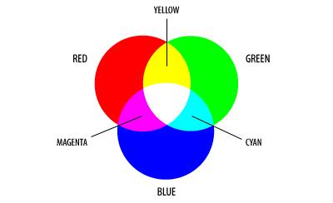
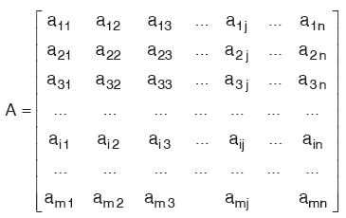
1.Temel Resim İşlemler
Resim nedir ?
3 boyutlu matrislerdir.
Notes:
Resim nedir ?
Resim matematiksel olarak 3boyutlu bir matris demektir. YANİ RGB
Her eleman 0 ile 255 arasında deger alır

Slide 8
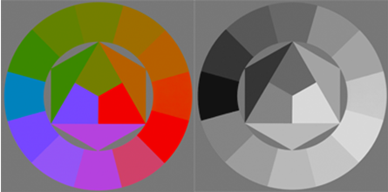
Resim işleme RGB resimler üzerinden değil gri seviye resimler üzerinden yapılır.
Algoritma
0.2989 * R + 0.5870 * G + 0.1140 * B
Notes:
Resim işlemlerimizi gri resimlerde yapmımızın sebebi daha kolay ve hızlı olması
Buradaki algoritmada gördüğnüz gibi rgb de oluşturula bilecek her renk gri seviyede eşsiz bir renk olur .
Mesala biz tek renk bir resimin mavi olup olmadığını anlamak istiyoruz bunu rgb de yaparsak
Mavi olabilmesi için R=0 G = 0 B=255 olması lazım. 3x3x3 lük bir matrisimiz olsun eğer bir döngü kurarsak
Bütün elemanlar tek tek kontrol edilir. Ve karşılaştırma yapılır.
Bundan sa resim direk gri seviye ye çeklip matrisin değeri
0.1140*255 mı diye tek satırlık bir kod ile yapılır.

Slide 9
Matrisler yapabildiğimiz bütün işlemleri resimlerde de yapabiliriz.
Toplama,çıkarma ,çarpma ,bölme,eşlenik,transpoz,…

Slide 10
Transpoz
Transpoz

Slide 11
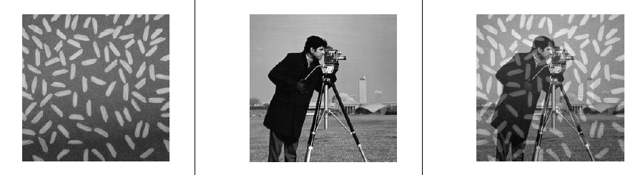
Toplama

Slide 12

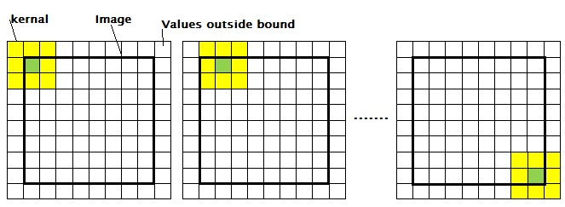
Filtreleme
Konvolusyon demektir.
Notes:
Yani belirlediğimiz bir filtre bütün resmi tek tek dolaşır.
Resim de olduğu gibi ..

Slide 13
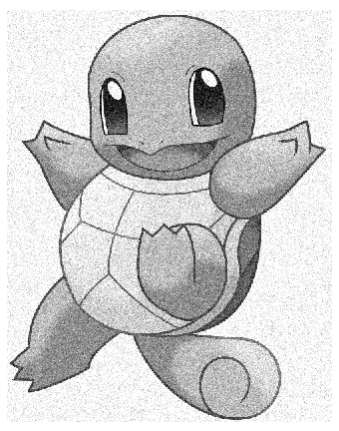
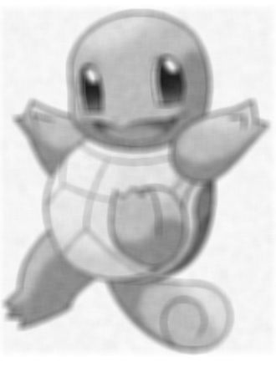

Gaus Filtresi

Slide 14
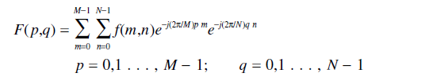
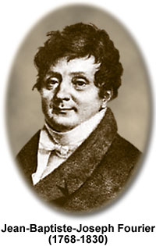
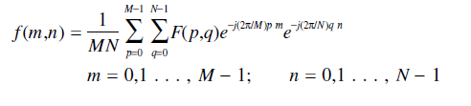
2.Frekans Tanım Bölgesindeki İşlemler
Resim işlemede resmin frekans tanım bölgesi çokça kullanılır.
Resimlerin sıkıştırılması.
Resmin frekans tanım bölgesine “Fourier dönüşümü” ile geçeriz.
Notes:
Resim sıkıştırılması JPEG algoritması.

Slide 15
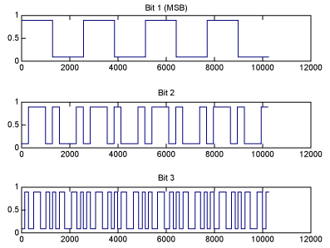
Resmin yüksel frekanslı bileşenleri.
Ayrıntılar.
Resmin düşük frekanslı bileşenleri.
Genel Hatları.
Notes:
Eğer resimdeki renkler hızlı değişiyorsa onlar ayrıntıdır
Yavaş değişiyorsa genel hatlarıdır

Slide 16
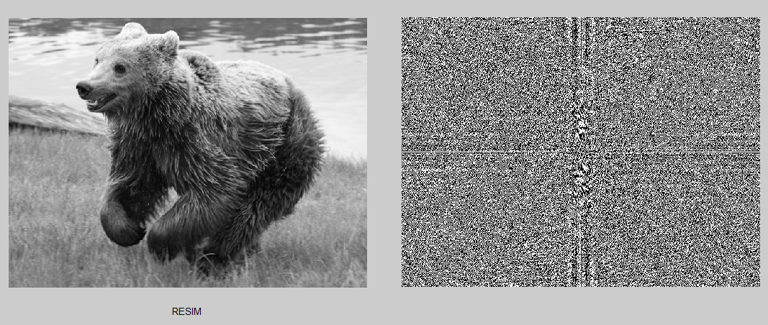
Bir resmin fourier dönüşümü
Notes:
Resimde görüldüğü gibi ayının tüyleri çok ayrıntılı yani burlar yüksek frekans a sahip bunu ifade edebilmemiz için daha çok sinus dalgasını ihtiyacımız var.
Bu resmin fourier transformu şuanda düşük frekanslar kenarda yüksek frekanslar orda
Fourier dönüşümünü fftshit fonksiyonuna sokarsak yüksek frekanslar köşede düşük frekanslar merkezde olur.
Şimdi bu resmin high pass filtreye sokalım yani düşük frekanslar gitsin yüksek frekanslar kalsın.
Flitremin yüksek frekansı geçirip düşük frekansı geçirmemesi lazım. Yani resmin kenarlarını alacaz.

Slide 17


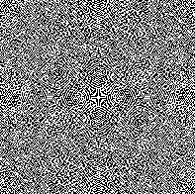


Düşük Frekanslı Bileşenleri
(40*40) / (200*200) =%4
Fourier Dönüşümü
Ters Fourier Dönüşümü
Filtre ile Çarpma

Slide 18
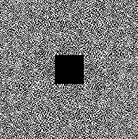
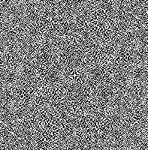

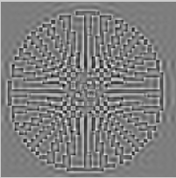
Yüksek Frekanslı Bileşenleri
Fourier Dönüşümü
Ters Fourier Dönüşümü
Filtre ile Çarpma

Slide 19
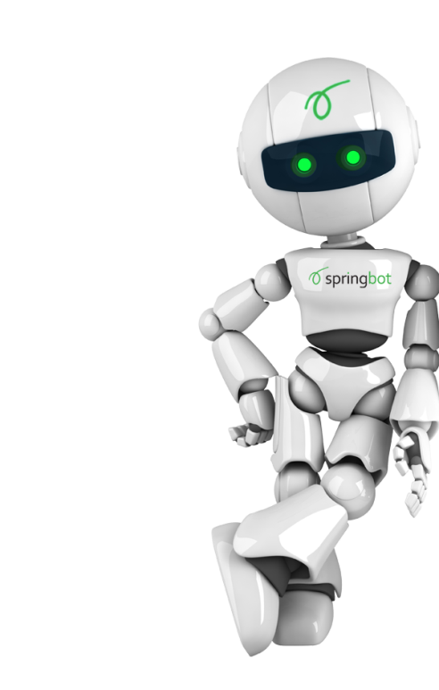
3.Resim Bölütleme
Resim bölütleme resimden ihtiyacımız olan kısımların alınmasıdır.
Kullanım Alanları
Görsel yönlendirimli otonom robotik
Ürün kalite denetimi
Notes:
Sayısal görüntü islemenin önemli bir konusu, bir görüntünün türdes bölümlere bölütlenmesidir. Görüntü bölütleme, sayısal görüntü islemenin en zor problemlerinden biridir ve literatürde birçok farklı yaklasım ve metotlar önerilmistir. Ancak halen bütün görüntü tiplerine uygulanabilen ve mükemmel sonuçlar saglayan kesin bir çözüm mevcut degildir.

Slide 20
Resim bölütlemede dört temel yöntem vardır.
Thresholding methods such as Otsu’s method
Color-based Segmentation such as K-means clustering
Transform methods such as watershed segmentation
Texture methods such as texture filters

Slide 21
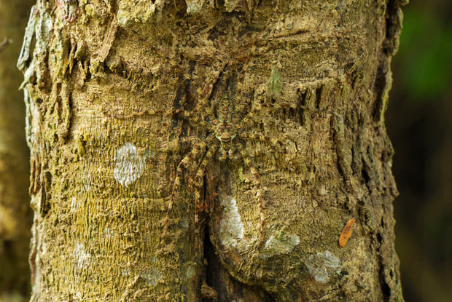
Thresholding methods such as Otsu’s method
Bu yöntemde histogramdan yararlanılır.
Zemin rengi önemlidir.

Slide 22
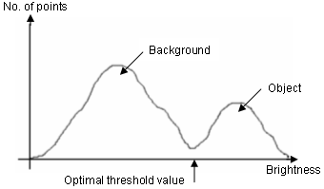
Histogram nasıl kullanılır.

Slide 23
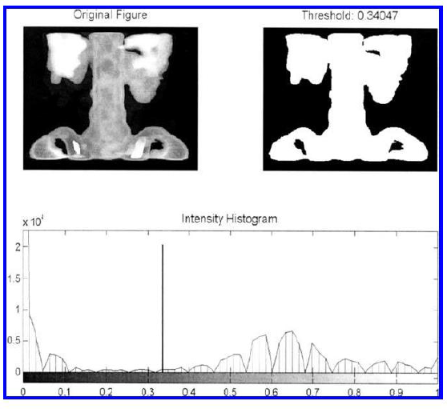
Thresholding methods such as Otsu’s method Uygulaması
Eşik noktası belirlendikten sonra.
Resim belirlenen noktadan siyah beyaz ‘ a dönüştürülür.
Notes:
Peki biz sürekli histograma bakıp optimal noktayı belirleyip resmi mi eşikleyecez ?
Bunu Makine yapamaz mı ?
Yapabilir bu noktayı belirlemek için otsun yöntemi vardır .

Slide 24
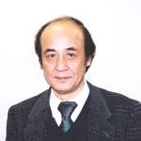

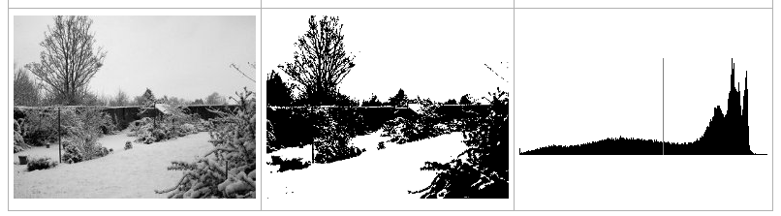
Otsun Yöntemi
Notes:
Otsun yöntemi :
Gri resmi siyah beyaz resme çevirmek için bir eşik değere ihtiyaç var o değerin altı 0 üstü 255 olur. Otsun yöntemi resim için en uygun eşik değerini belirleyen yöntemdir.

Slide 25
Thresholding methods such as Otsu’s method Uygulama
Resim’e bu yöntemi uygulayarak buradaki elemanları tek tek ayıralım.

Slide 26
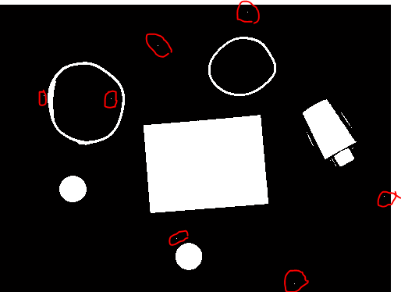
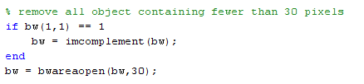
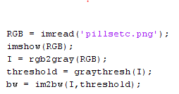
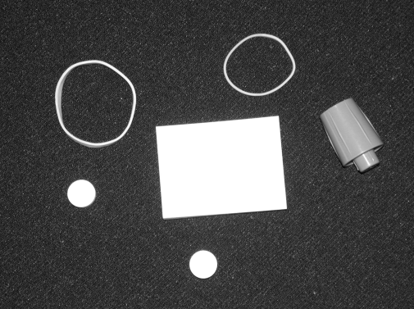
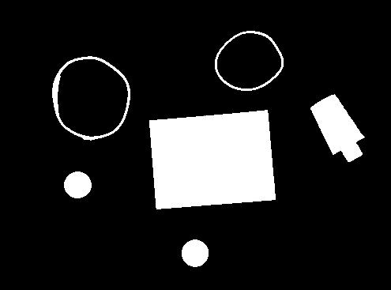
Resmi Gri Renk’e Çevir
Otsun algoritması ile eşik değerini belirle ve eşik değir ile siyah beyaz resme çevir
Resimde gürültü var ise onları sil

Slide 27

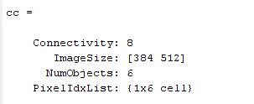
Resim’e bwconncomp komutunu uyguluyoruz.

Slide 28






Objelerin tek tek ayrılması
Komutu ile programın belirlediği 6 nesneyi tek tek görebiliyoruz.

Slide 29
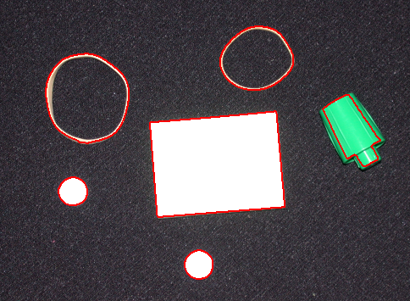
Bu siyah resimler ne işimize yaracak.

Slide 30
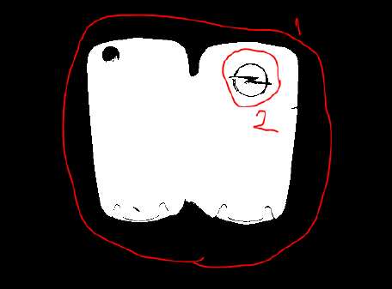
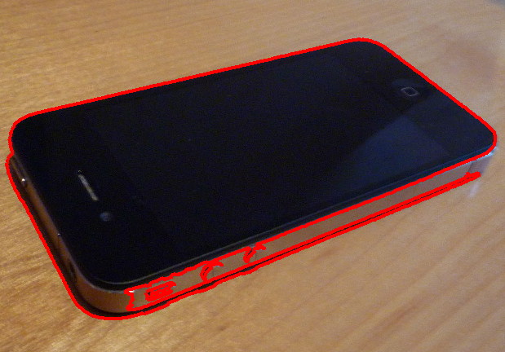
Yöntemin testi

Slide 31
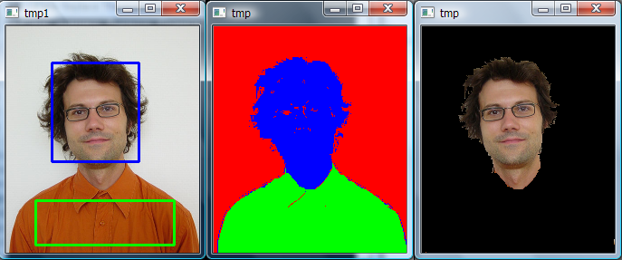
Color-based Segmentation such as K-means clustering
Burada en önemli iki amaç şudur:
Küme içindeki değerler birbirlerine en çok benzemeli,
Kümeler birbirine mümkün olduğunca benzememeli

Slide 32
Sonuçlar
Temel resim işlemleri
Frekans tanım bölgesindeki işlemler
Resim bölütleme
Öğrenildi ve matlab kullanımı geliştirildi.
Projemizin birinci dönem hedeflerine ulaşıldı.

Slide 33
Geleceğe yönelik çalışmalar
İkinci dönem şekil bilimsel imge işleme uygulamaları öğrenilip gerçek hayattaki bir soruna çözüm bulunacak.
Morfoloji ile ilgili kaynaklar okundu.

Slide 34
Projenin Özeti
İmge işlemenin temelleri oluşturuldu ve artık morfolojik uygulamalarına hazırız.

Slide 35
Sorularınız Dinlediğiniz İçin Teşekkür ederim.

